Slide 1
Bivariační analýza – procvičování interpretace
ZURn4108 | Deskriptivní analýza kvantidat

Slide 2
Kontingenční tabulky
K tabulkám se v SPSS dostanete přes analyze - descriptives – crosstabs
Velmi doporučuji nechat si zobrazit procenta (u absolutních hodnot se vám to složitě vztahuje k celku)
Vždy je lepší si vybrat sloupcová nebo řádková procenta. Ta totální většinou neodpovídají tomu, co potřebujete.
--> většinou totiž chcete vztahovat výsledky k jedné ze zvolených proměnných

Slide 3
Jak číst kontingenční tabulky
V případě, že děláme typologii, je vhodnější sto procent směřovat na proměnnou, kterou typologizujeme
Tj. Například, když budeme chtít vědět, jak se od sebe liší nějaké konkrétní skupiny lidí
Informace z tabulky interpretujeme tak, že porovnáváme navzájem podskupiny nezávislé proměnné podle vlastností závislé proměnné
tabulku čteme „po řádcích“ (pokud máme nezávislý znak ve sloupcích, závislý v řádcích a sloupcová procenta, což je nejobvyklejší situace)
Pozor! Směr kauzality je vždy věcí teorie, nelze ji určit z dat samotných.
V kategoriích nezávislé proměnné ukazujeme kompletní (100 %) distribuci závislé proměnné.
Tj. Když se například ptám, jaký vliv má vzdělání na příjem, co bude závislá a co nezávislá proměnná?
v reálu je to tedy to, co vám Rosťa říkal minulý týden: v překladu se tato otázka ptá, kolik lidí např. Vš vzdělání (sloupce) má příjem 100 a více tisíc (řádky)? Pokud bychom pak chtěli porovnávat skupiny napříč vzděláním, budeme číst data po řádcích.

Slide 4
https://is.muni.cz/auth/publication/1306158/Stara_a_nova_media_v_kazdodennosti_ceskych_publik.pdf

Slide 5
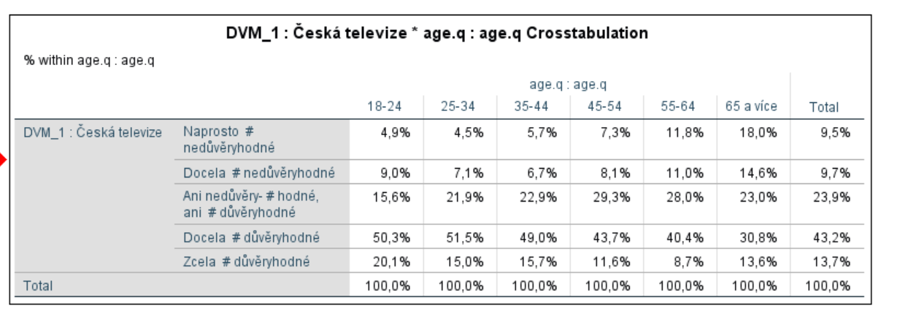
Jak se důvěra v ČT (závislá) projevuje s ohledem na věk (nezávislá)

Slide 6
https://docs.google.com/document/d/1W8oiUfXQhunMulpbcLGO1Rai53SQrh8tV77Hdf8LXME/edit?usp=sharing

Slide 7
CVIČENÍ
Používání které sociální sítě/sítí (MPI6_1_OSS_BIN až MPI6_6_OSS_BIN) se zvyšuje s výší vzdělání?
Kterou sociální síť/ě (MPI6_1_OSS_BIN až MPI6_6_OSS_BIN) používají výrazněji více ženy než muži?
Která věková skupina/y nejvíce preferuje alternativní média před profesionálními médii? (DVM_rel)
Podívejte se na proměnné, které měří, jak moc by lidem chybělo sledování zpráv (MP1-2_1) a sledování filmů (MP1-2_4) a zjistěte, jak je na tom jejich distribuce vzhledem k věku. Výsledky interpretujte.
Jak se liší distribuce proměnné, která měří, zda si lidé myslí, že některá média informují jenom pro ty, kteří s nimi souhlasí (POLARIZACE_2). Podívejte se na hodnotu „rozhodně souhlasím“ a interpretujte její distribuci s ohledem na věk.

Slide 8
Jaká témata v médiích (MP8_1_1 až MP8_1_1_15) preferují spíše ženy a jaká spíše muži? Zkuste interpretovat, co preference daných témat znamená v obecnějším měřítku.
Zaměřte se ve vzorku pouze na muže a zjistěte, jakému médiu průměrně nejméně věří (DVM_1 až DVM_31). Následně zjistěte, který důvod nedůvěry v média obecně (DVM1_1 až DVM1_12) je po ně průměrně nejvíce důležitý.
Zjistěte, zda se vzhledem k věku nějak mění tendence sledovat zprávy v televizi (MP8_2_3). Výsledky interpretujte.
Zjistěte, zda se nějak mění aktivní užívání internetu (MPI1) s ohledem na výši vzdělání. Zkuste výsledek interpretovat.
Představte si, že jste politický marketér a chcete zjistit, jak se jednotlivým politickým stranám daří získávat sympatizanty (VOLBY4) ve velkých městech (nad 100 000 obyvatel). Výsledky zkuste interpretovat.

Slide 9
ŘEŠENÍ
https://docs.google.com/document/d/1dPXUFRecqQ4A_5ayLlf7KWFCYDrSWV9lA-3k9UlaceE/edit?usp=sharing

